Slide 1
Kvantna komunikacijska mreža: od arhitekture do primjene
dr. sc. Matko Mužević, Hrvatska akademska i istraživačka mreža – CARNET
doc. dr. sc. Ivan Cvitić, Sveučilište u Zagrebu Fakultet prometnih znanosti
Damir Gašperov, Odašiljači i veze d.o.o.
Dunja Ivković, Hrvatska akademska i istraživačka mreža - CARNET
Emir Imamagić, Sveučilište u Zagrebu Sveučilišni računski centar

Slide 2

Integralni je dio projekta EuroQCI kojeg provodi svih 27 članica EU u sklopu svojih nacionalnih projekata u zemaljskom segmentu te ESA u svemirskom segmentu.
Cilj je izgraditi sustav koji treba štititi osjetljive podatke i kritične infrastrukture integracijom kvantnih sustava u postojeće komunikacijske infrastrukture, pružajući dodatni sigurnosni sloj temeljen na kvantnoj fizici.

Slide 3
Konzorcij čini 8 partnera:
  Hrvatska akademska i istraživačka mreža - CARNET (koordinator),
  Institut Ruđer Bošković (znanstveni voditelj),
  Institut za fiziku,
  Sveučilište u Zagrebu Fakultet prometnih znanosti,
  Sveučilište u Zagrebu Fakultet elektrotehnike i računarstva,
  Odašiljači i veze d.o.o.,
  Ured Vijeća za nacionalnu sigurnost,
  Sveučilište u Zagrebu Sveučilišni računski centar.

Slide 4
Projekt je podijeljen na 6(8) radnih paketa:
  WP1 Gradivni blokovi za kvantnu komunikaciju,
  WP2 Arhitektura CroQCI mreže,
  WP3 Zemaljska optička infrastruktura,
  WP4 Svemirska povezivost,
  WP5 Upravljanje ključevima i primjena studija slučajeva,
  WP6 Obrazovanje

Slide 5
Više informacija o projektu CroQCI
  https://www.carnet.hr/projekt/croqci/
Obrazovni sadržaji na VLE portalu
  https://croqci.srce.hr/

Slide 6
- Arhitektura QCI mreže
dr. sc. Matko Mužević, Hrvatska akademska i istraživačka mreža – CARNET

Slide 7
Kriptografija
Potreba za sigurnom komunikacijom
Poruka + ključ za šifriranje
Kako prenijeti ključ između dvije strane koje žele sigurno komunicirati?

Slide 8
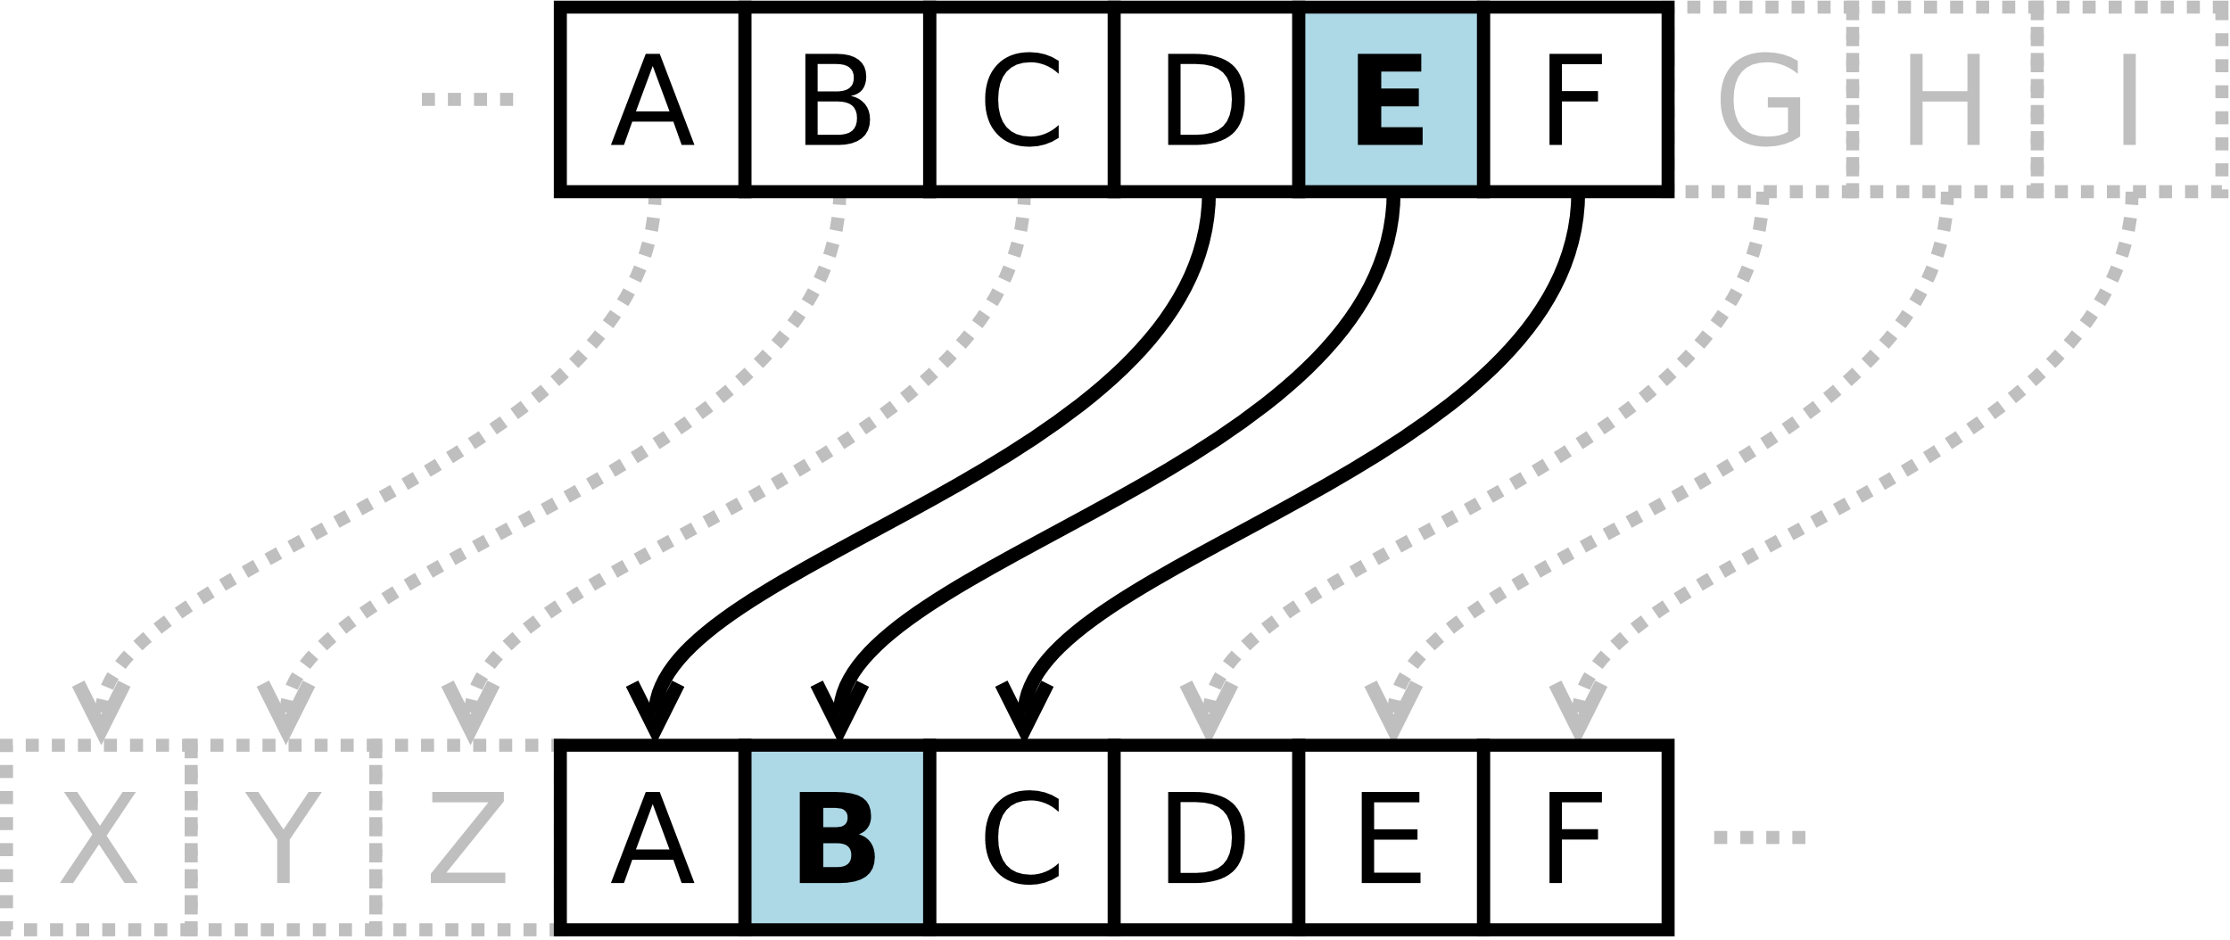
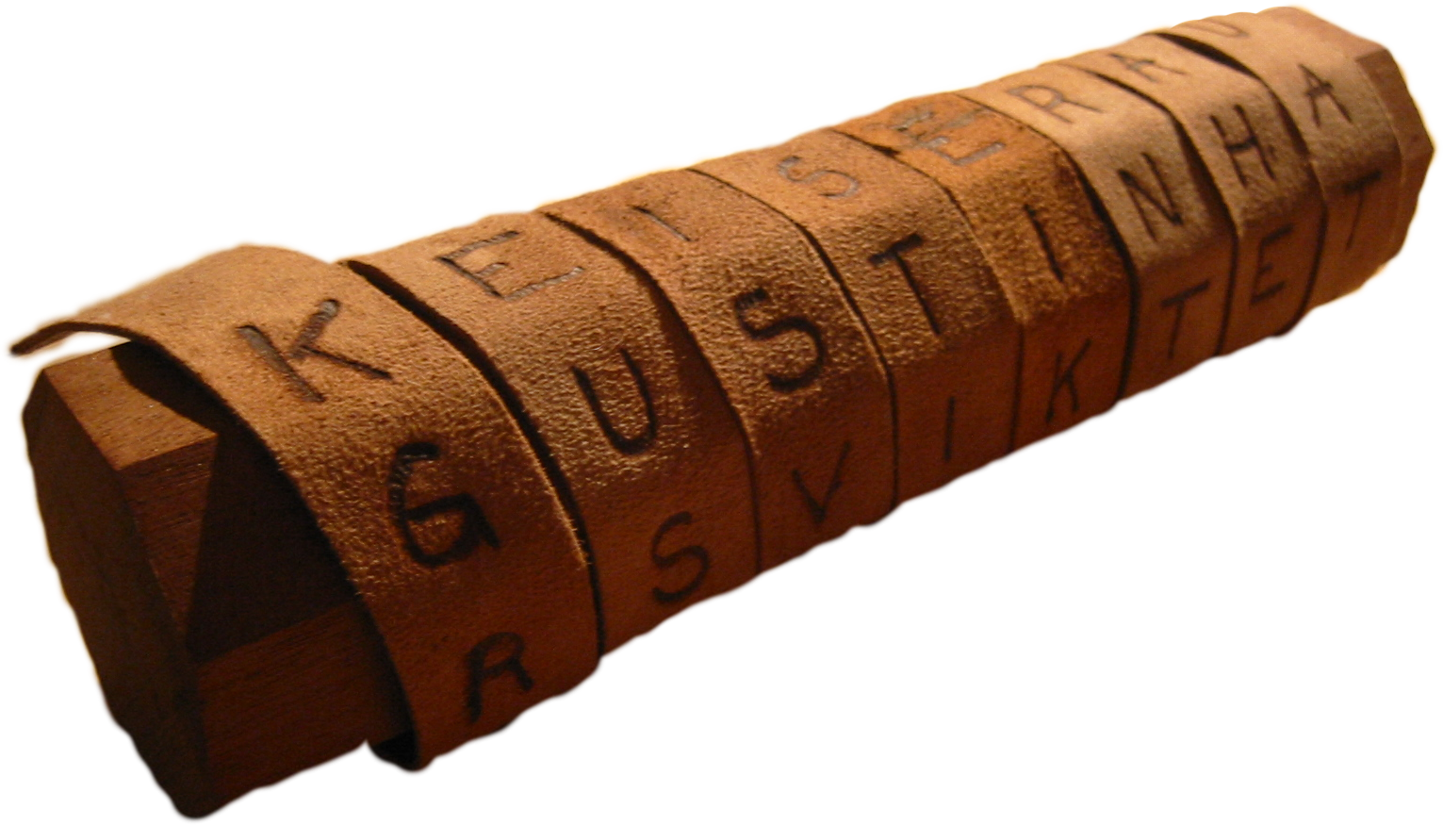
Kriptografija
CC BY-SA 3.0, https://commons.wikimedia.org/w/index.php?curid=1698345

Slide 9
Kriptografija u računalnim sustavima
Simetrična i asimetrična kriptografija
Asimetrična kriptografija enkapsulira simetrični ključ
Temelj današnje sigurnosti na internetu i sigurnosti kibernetičkih sustava

Slide 10
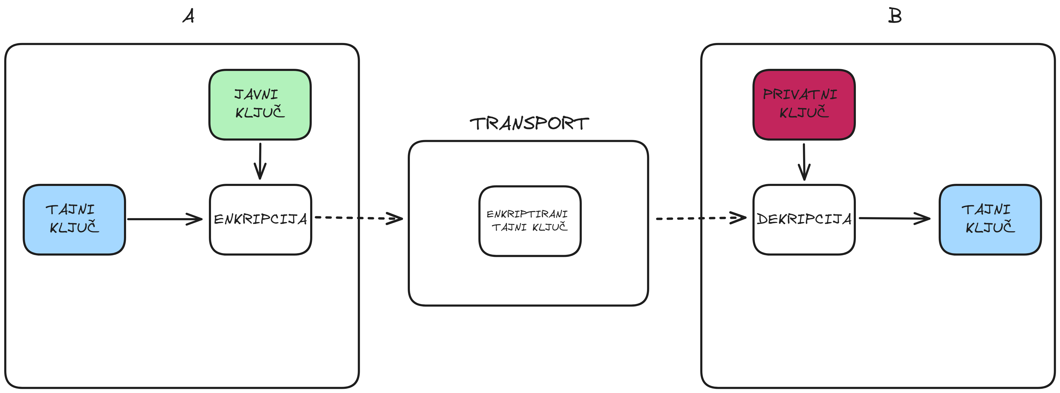
Kriptografija u računalnim sustavima

Slide 11
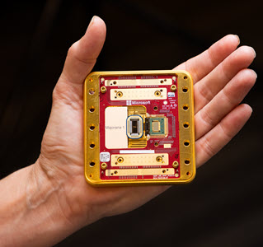
Kvantno računalo
Asimetrična kriptografija – temeljena na matematičkoj kompleksnosti
Kvantno računalo - rješava matematičke probleme koje „obična” računala ne mogu
Kada?

Slide 12
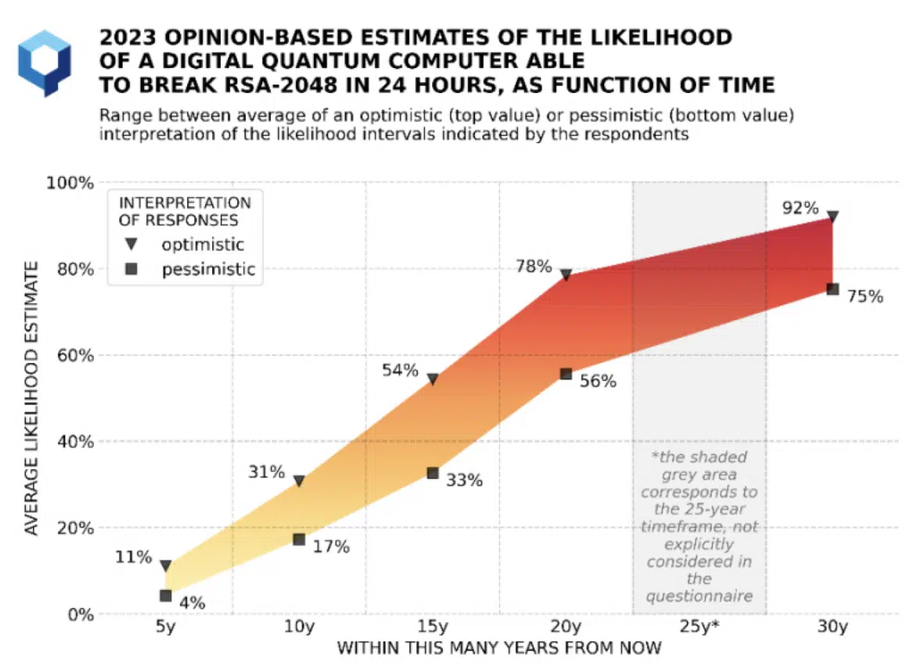
Kvantno računalo
Quantum Threat Timeline Report 2023

Slide 13
Kvantna komunikacijska infrastruktura
QKD – rješava problem ISTOVREMENE razmjene simetričnog ključa koristeći fizikalne fenomene
Kvantna komunikacijska infrastruktura – sve nužno za ostvarenje udaljene, visoko zaštićene komunikacije

Slide 14
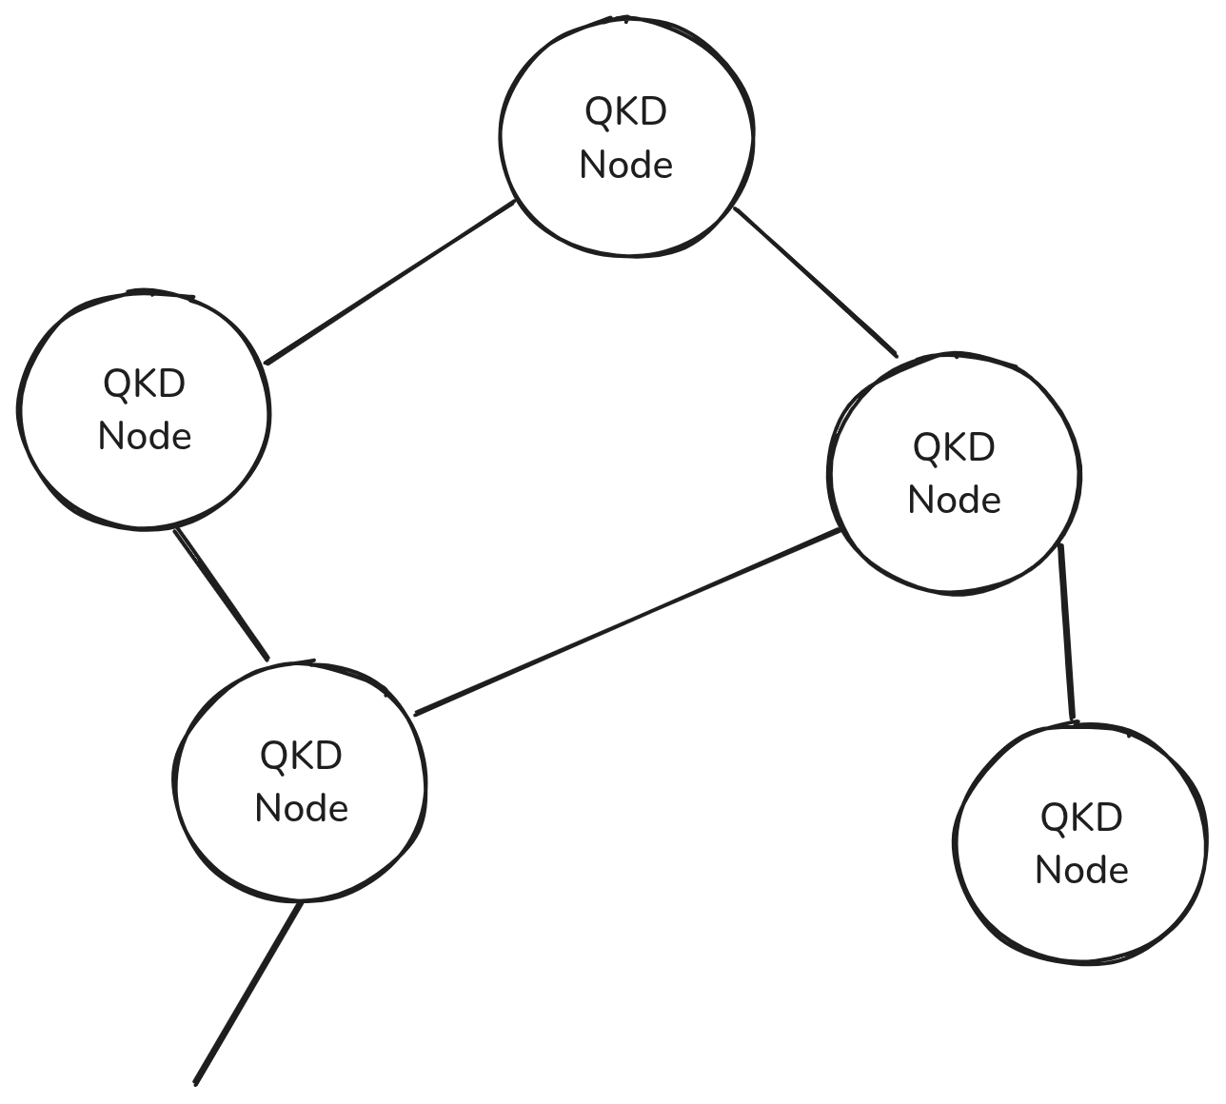
Osnovni elementi QCI mreže

Slide 15
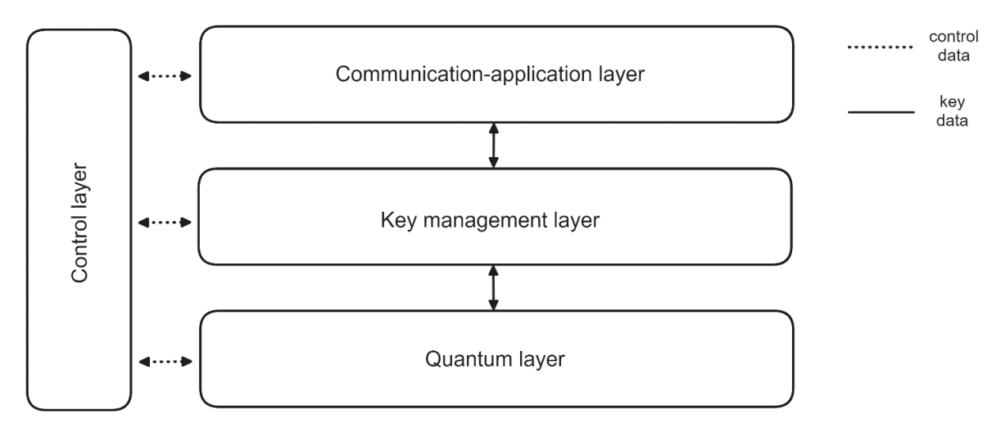
Osnovni elementi QCI mreže

Slide 16
Kvantni sloj
Svi uređaji i infrastruktura potrebni za kvantnu komunikaciju i stvaranje kvantnih ključeva:
  Izvori fotona
  Tamna vlakna
  Detektori
  Računala za postprocessing
  Kanal za komunikaciju

Slide 17
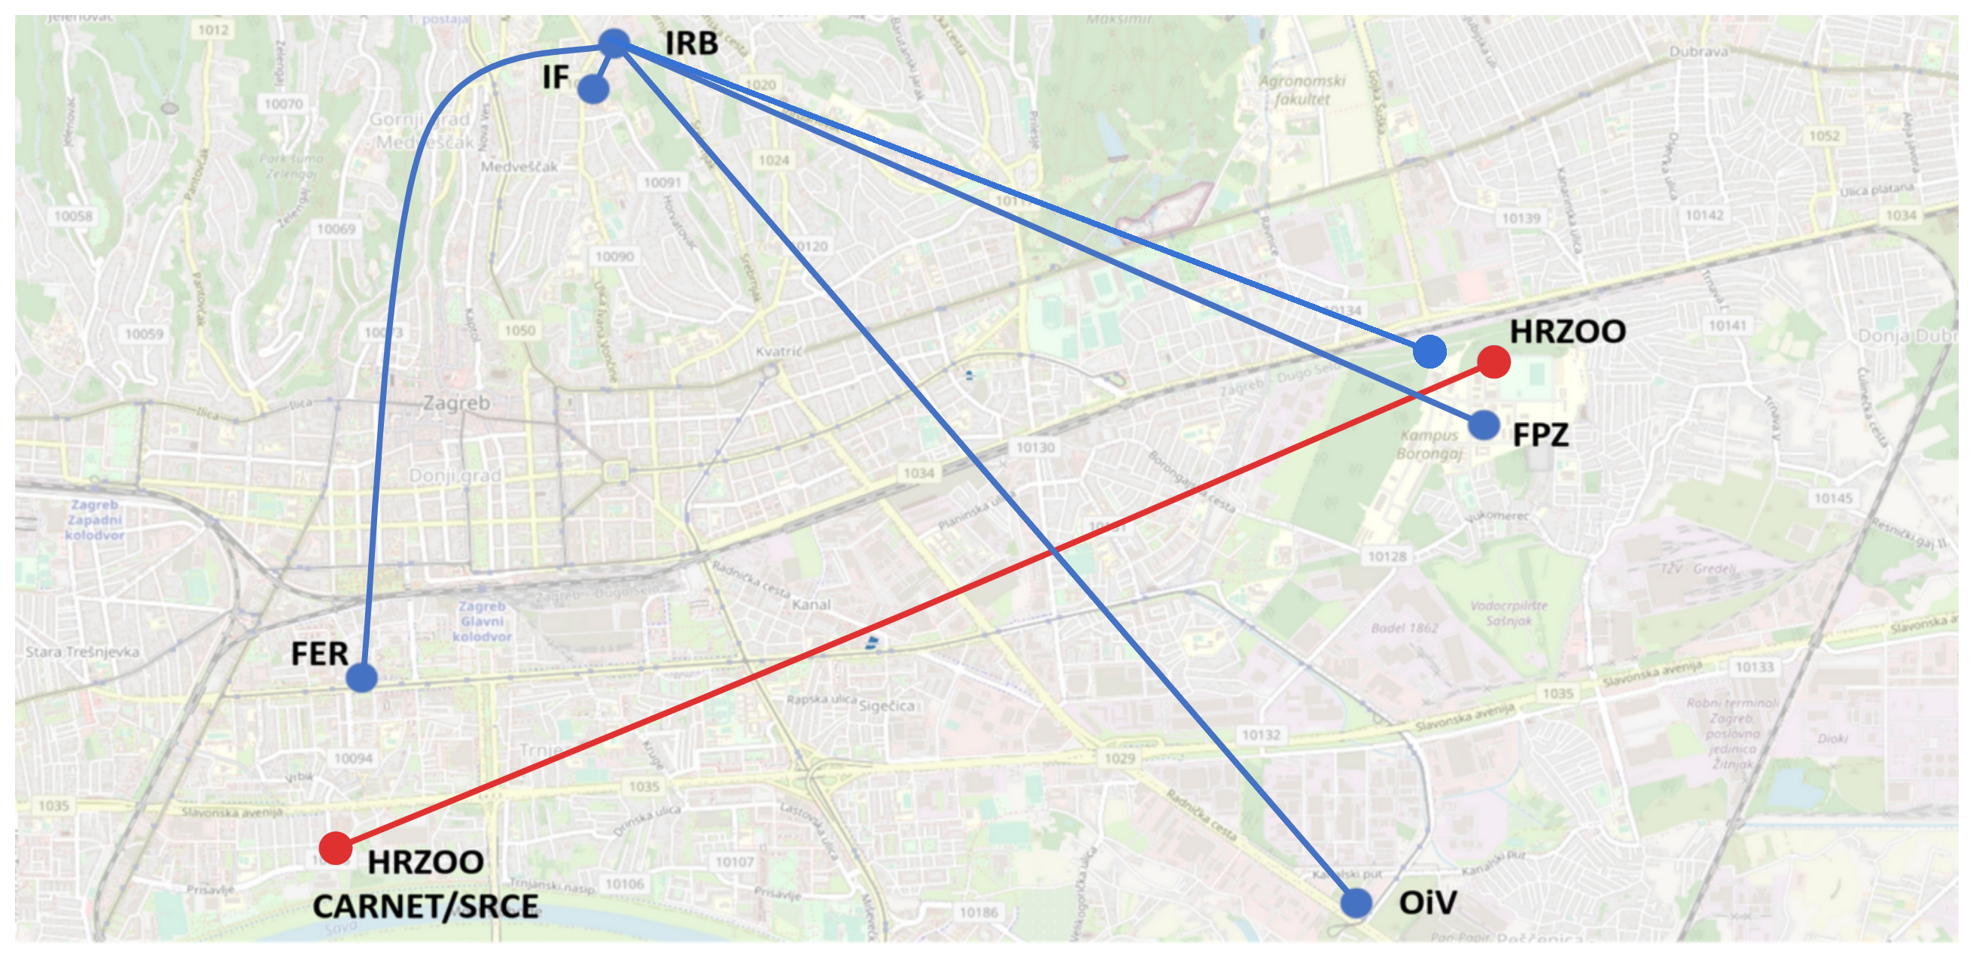
CroQCI mreža

Slide 18
„Key Management” sloj
Preuzimanje ključeva i evidencija u paru s kojim čvorom je kreiran
Skladištenje, upravljanje životom ključa

Slide 19
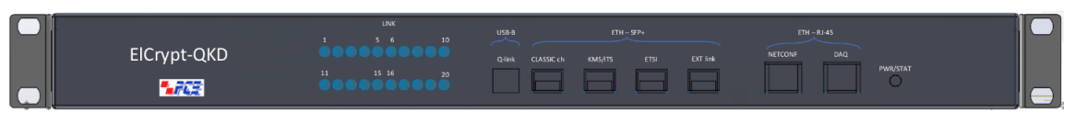
Aplikativni sloj
Korištenje kvantnih ključeva za komunikaciju između dva kvantna čvora
Uređaji i aplikacije za enkripciju

Slide 20
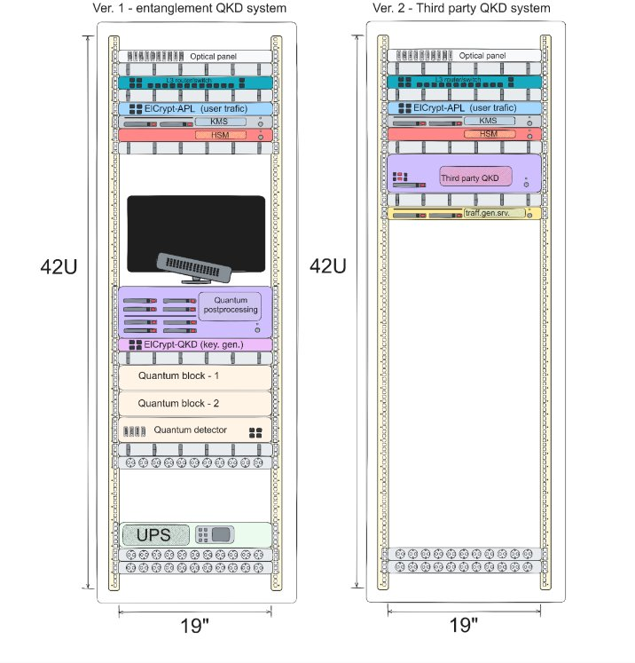
CroQCI „Trusted node”

Slide 21
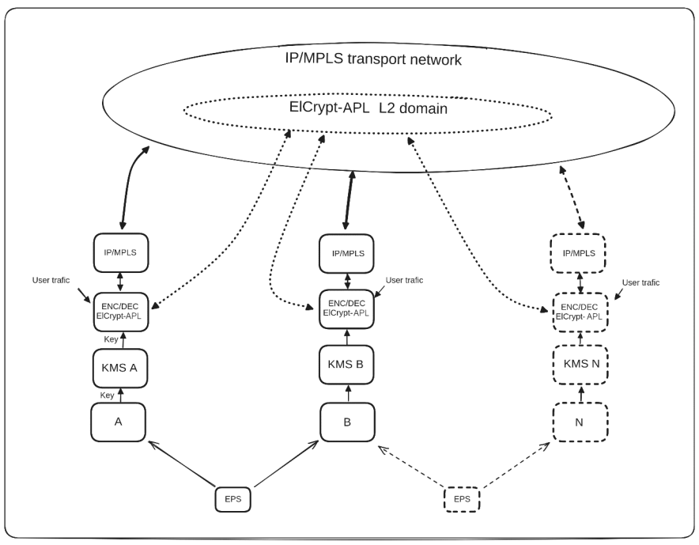
CroQCI na logičkoj razini

Slide 22
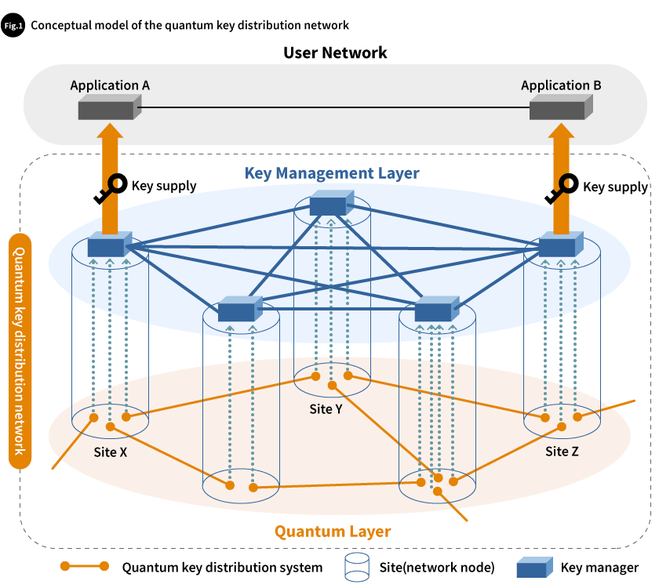
Usmjeravanje ključeva (Routing)
Izvor: Toshiba Global

Slide 23
Interoperabilnost i standardizacija
Kako svi uređaji i slojevi međusobno komuniciraju?
Kako omogućiti modularnost?
Kako omogućiti skalabilnost?
Izvor: Toshiba Global

Slide 24
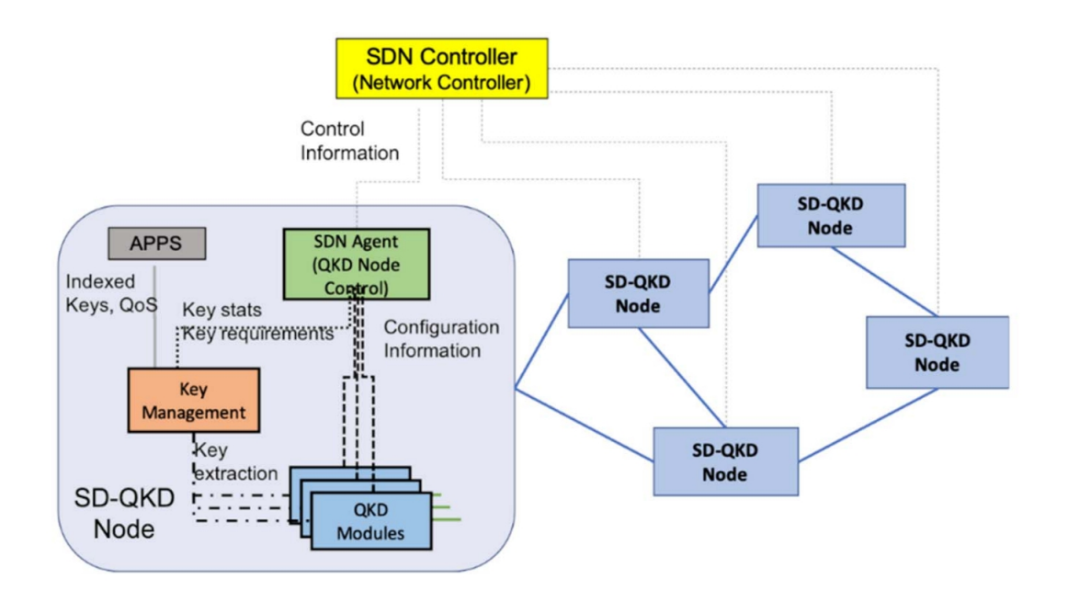
Upravljanje QCI infrastrukturom

Slide 25
- Infrastruktura tamnih optičkih vlakana
- Nacionalna QCI arhitektura
doc. dr. sc. Ivan Cvitić, Sveučilište u Zagrebu Fakultet prometnih znanosti

Slide 26

Infrastruktura tamnih optičkih vlakana
Tamno vlakno (dark fiber)
  Neaktivna optička vlakna koja nisu aktivno korištena za prijenos podatka
  Krhkost stanja kvantne isprepletenosti fotona
U okviru CroQCI implementirana je mrežna tamnih vlakana
  Povezani prethodno definirani QKD čvorovi na području grada Zagreba
  ITU-T G657.A1 – specifične karakteristike

Slide 27
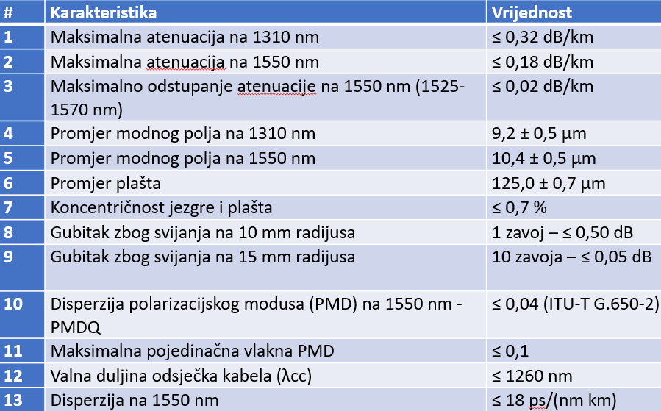
Infrastruktura tamnih optičkih vlakana

Slide 28
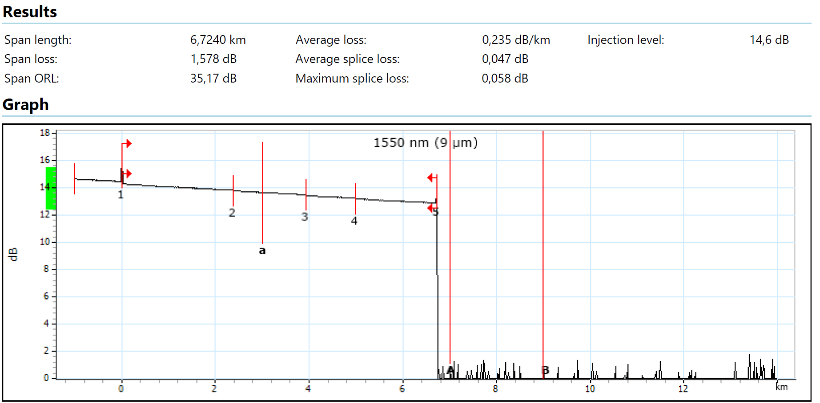
Infrastruktura tamnih optičkih vlakana

Slide 29
Infrastruktura tamnih optičkih vlakana
Karakteristike optičkih vlakana
  Omogućuju uspostavu QKD sustava
  Udaljenosti ovise o opremi koja se nalazi u QKD čvorovima
    Detektori fotona (Single-photone detector, SPD)
      Nanowire
      InGaAs

Slide 30
Nacionalna QCI arhitektura
Geografska pokrivenost - Republika Hrvatska
Krajnji cilj – integracija u EuroQCI prostor
  Europski prostor ultra sigurne digitalne komunikacije temeljene na zakonima kvantne fizike

Slide 31
Nacionalna QCI arhitektura
Koncept arhitekture - kao i use case arhitektura u okviru CroQCI mreže
  Kvantni sloj - omogućuje generiranje ključa između dva čvora na siguran način,
  KM sloj - omogućuje pohranu i upravljanje generiranim ključeva,
  Aplikacijski sloj - omogućuje konzumaciju generiranih ključeva i
  Upravljačko-nadzorni sloj (SDN) – centralizirani nadzor i upravljanje svim funkcionalnostima i procesima unutar QCI mreže
Važnost slojevite arhitekture
  Kompleksnost mreže
  Bolje razumijevanja pojedinih elemenata, funkcija i funkcionalnosti
  Jednostavnije skaliranje i integracija (nacionalna i europska razina)
  Jednostavniji razvoj hardverskih i softverskih komponenti

Slide 32
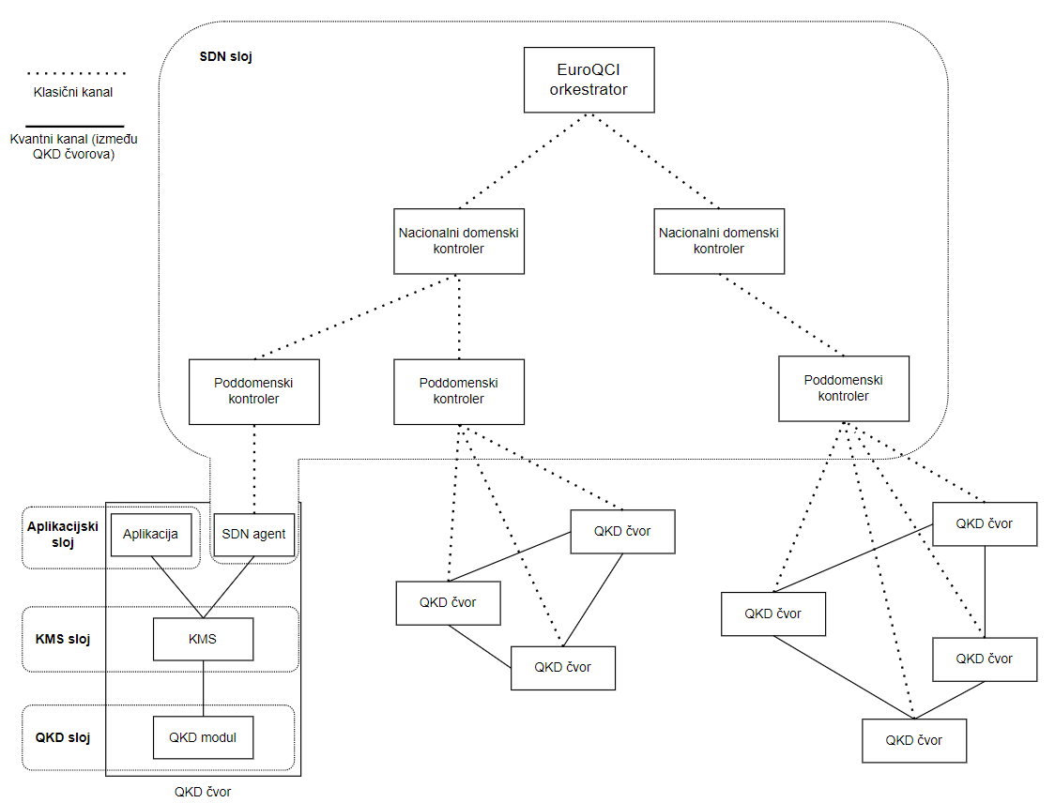
Nacionalna QKD mreža - hijerarhija
Nacionalna QCI mreža sastoji se od sljedećih ključnih elemenata:
  Domene i poddomene
  Kontroleri domena i poddomena
  Korisničke lokacije - gdje se konzumiraju kriptografski ključevi
  Operatorske lokacije - čvorovi koji čine jezgru transportne mreže

Slide 33
Hijerarhija i upravljanje domenskim kontrolerima
CroQCI domena - nadležnost nad QKD mrežom RH
Poddomene unutar nacionalne domene omogućuju:
  Bolje planiranje kapaciteta
  Nadzor rada poddomena
  Povećanje razine sigurnosti
  Segmentaciju mreže prema različitim kriterijima
Komunikacija između domena
  Kontroler CroQCI domene - orkestrator

Slide 34
- Uloga ELCrypt uređaja u mreži CroQCI
Damir Gašperov, Odašiljači i veze d.o.o.

Slide 35
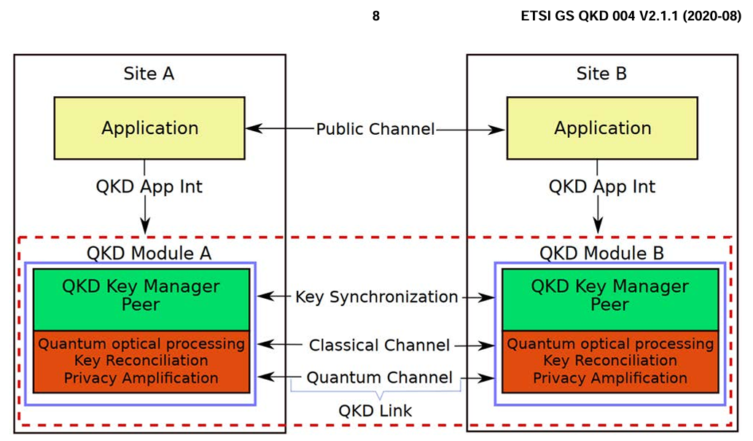
Djelokrug primjene ELCrypt uređaja
Podatkovne komunikacije
Kriptografska zaštita podatkovnih komunikacijskih puteva

Slide 36
Klasični kanal
Primarna zadaća je ostvariti zaštićenu komunikaciju na OSI L2 razini u MESH mrežnoj topologiji.
Inicijalna uspostava zaštićenog kanala temelji se na prethodno upisanim simetričnim ključevima.
Nakon uspostavljenog kvantnog kanala uređaj koristi kvantno generirane simetrične ključeve.
Zaštita prometa obavlja se AES-256-GCM algoritmom.
Autentifikacija se temelji na privatnim podacima kojim se kreiraju GCM tagovi za svaki poslani paket.
Uređaj autonomno uspostavlja zaštićene kanale na temelju prethodno upisanih postavki.

Slide 37
Arhitektura ELCrypt uređaja
Temelji se na Zynq Ultrascale+ MPSoC
SFP+ komunikacijska sučelja
Namjenski dizajniran i proizveden hardver

Slide 38
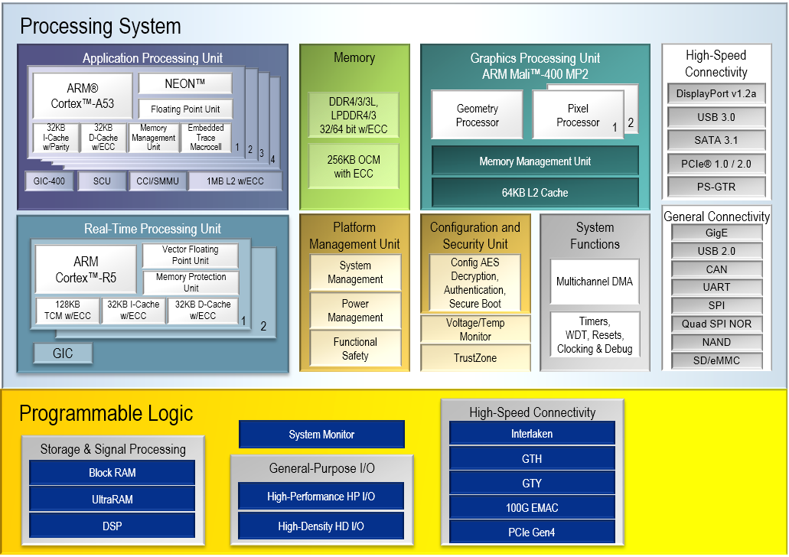
Zynq Ultrascale+

Slide 39
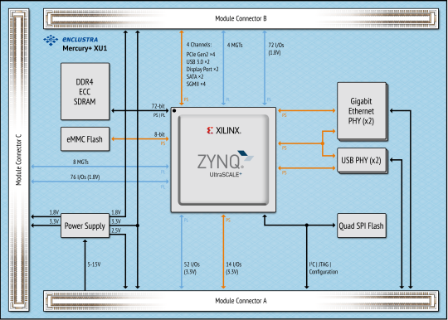
Zynq Ultrascale+ na ELCrypt uređaju
Processing System
Programmable logic
ElCrypt App
ElCrypt HDL
Sklopovi razvijeni u okviru projekta

Slide 40
ELCrypt matična ploča
Tiskana pločica sa 6 slojeva dizajnirana za ElCrypt – CroQCI
Sučelja:
  4 SFP+ Ethernet
  2 RJ-45 Ethernet
  2 USB na serial
  1 USB host
  Generator slučajnih brojeva
  Signalizacijski panel
  Napajanje

Slide 41
Klasični kanal - VPN
LAN 10
LAN 9
LAN 1-10 nalaze se u istom adresnom području na L2 razini.
ElCrypt 10
ElCrypt 9
ElCrypt 8
LAN 8
LAN 1
ElCrypt 1
L2 MPLS VPN
LAN 7
ElCrypt 7
=
ELCRYPT VPN
LAN 2
ElCrypt 2
ElCrypt 6
LAN 6
ElCrypt 3
ElCrypt 4
ElCrypt 5
Primjer: računala u LAN 1 mreži komuniciraju s računalima u LAN 7 mreži kao da su u istoj lokalnoj mreži
LAN 3
LAN 4
LAN 5

Slide 42
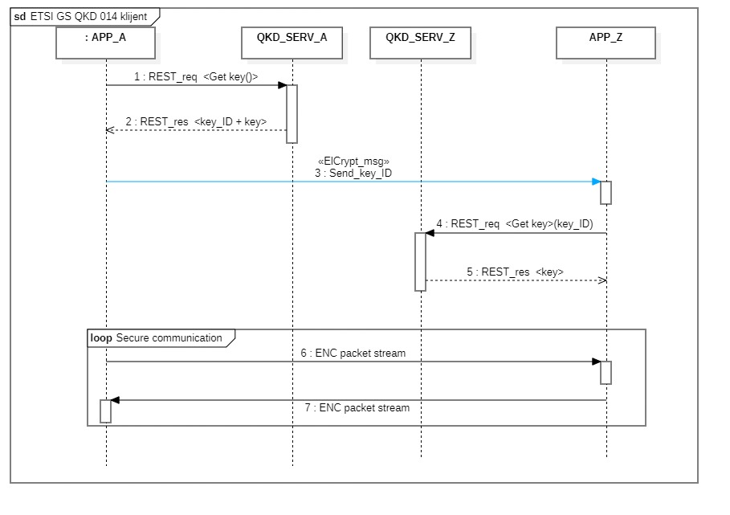
ETSI GS QKD klijent sučelje
Omogućava dohvat ključa generiranog u kvantnom sloju.

Slide 43
Privatni kanal u funkciji ETSI poruka
ElCrypt poruke šalju se privatnim zaštićenim kanalom koji ne ometa pakete na klasičnom kanalu.
VPN tunel
Klasični LAN1
ElCrypt1
ElCrypt2
Klasični LAN2
ElCrypt poruke
Klasični LAN promet

Slide 44
Agilnost kriptografskih algoritama
Nadogradnja PL i PS logike
  PS (Processing System)
  Standardna Linux aplikacija. Promjena algoritama realizira se razvojem novih softverskih modula primarno korištenjem C++ programskog jezika.
  PL (Programmable logic)
  Ažurira se na sličan način kao softver PS-a. HDL moduli organizirani su kao IP jezgre. Svaka jezgra ima dobro definirano sučelje (AXI4), što olakšava naknadne promjene. IP jezgra ponaša se slično C++ klasi.

Slide 45
- Sloj za upravljanje ključevima (KMS)
Dunja Ivković, Hrvatska akademska i istraživačka mreža - CARNET

Slide 46
Sloj za upravljanje ključevima (KMS)
Sigurna pohrana​
Praćenje pristupa ​
Administrativna kontrola​
Nadzor životnog ciklusa (generiranje, rotacija, brisanje)​

Slide 47
Sloj za upravljanje ključevima (KMS)
APP SLOJ
ETSI 014
PKCS#11
ETSI 014
KMS SLOJ
HSM
KMS
ETSI 014
KVANTNI SLOJ

Slide 48



Sloj za upravljanje ključevima (KMS)
APP SLOJ
APP SLOJ
APP SLOJ
KMS SLOJ
KMS SLOJ
KMS SLOJ
KVANTNI SLOJ
KVANTNI SLOJ
KVANTNI SLOJ
ČVOR A​
ČVOR B​
ČVOR C

Slide 49
Studije slučajeva
- Unaprjeđenje sigurnosti distribuirane pohrane
- Provjere ranjivosti
Emir Imamagić, Sveučilište u Zagrebu Sveučilišni računski centar
Dunja Ivković, Hrvatska akademska i istraživačka mreža - CARNET

Slide 50
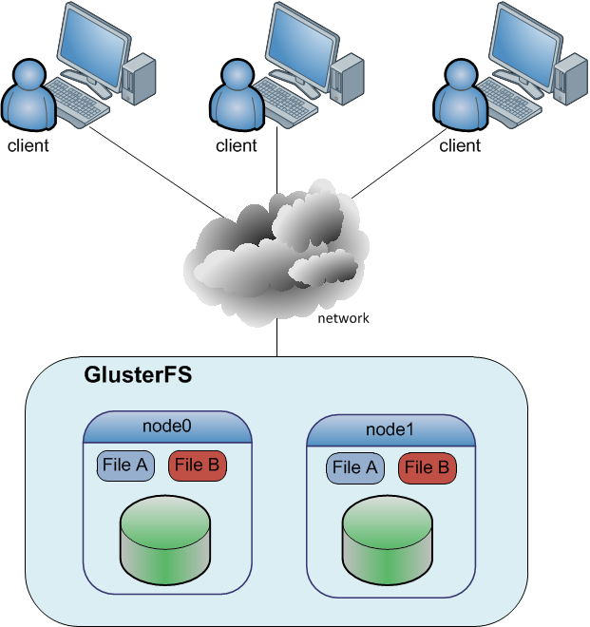
Distribuirana pohrana podataka
Podaci pohranjeni na više poslužitelja
  veća količina prostora ili učinkovitost,
  udaljeni pristup, visoka dostupnost,
  zemljopisna lokacija spremišta podataka
GlusterFS
  spajanje poslužitelja u jedinstven podatkovni
  prostor
  podrška za autentikaciju i zaštitu komunikacije
  putem knjižnice OpenSSL

Slide 51
Scenariji unaprjeđenja sigurnosti sustava GlusterFS
Postkvantna enkripcija
Integracija s QKD infastrukturom
Enkripcija pomoću hardverskog uređaja

Slide 52
Postkvantna enkripcija
Algoritmi otporni na napade kvantnih računala
  2024. NIST objavio tri standarda za postkvantne algoritme
Open Quantum Safe (OQS)
  postkvantni KEM algoritmi i algoritmi digitalnog potpisa
  integracija s knjižnicom OpenSSL korištenjem funkcionalnosti providera
GlusterFS
  transparentna integracija
  zaštita komunikacije korištenjem certifikata potpisanih postkvantnim algoritmima

Slide 53
Integracija s QKD infrastrukturom
Dohvat ključa izravno od QKD sustava
  uz pomoć protokola ETSI GS QKD 014
OpenSSL funkcionalnost provider
  razvijen prototip providera koji radi razmjenu ključa
  testiranje korištenjem demo QKD, PCE-ovog rješenja
  konačna integracija s CARNET-ovim QKD sustavom
Gluster FS
  transparentna integracija

Slide 54
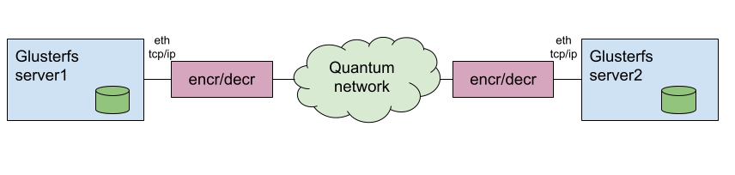
Enkripcija pomoću hardverskog uređaja
Hardverski uređaj osigurava komunikaciju putem QCI
Instalacija dva fizička poslužitelja
  smještena u podatkovne centre Srca HR-ZOO ZG1 i HR-ZOO ZG2
  uređaj se spaja na poslužitelj putem mrežne kartice Ethernet
GlusterFS
  transparentna integracija

Slide 55
Studija slučaja Provjera ranjivosti
Periodično mrežno skeniranje – izvještaj s pronađenim ranjivostima – osjetljiv sadržaj
Izvještaj se šalje kriptiran javnim PGP ključem ovlaštene osobe i potpisan PGP ključem usluge

Slide 56
PGP – Pretty Good Privacy
POTPISNI KLJUČ
ENKAPSULIRANI SIMETRIČNI KLJUČ
PORUKA KRIPTIRANA SIMETRIČNIM KLJUČEM
KLJUČ ZA KRIPTIRANJE/ ENKAPSULACIJU
DIGITALNI POTPIS
PGP KLJUČ
PGP PORUKA

Slide 57
PGP I PQC I QKD
PGP + PQC
PGP +QKD
PGP + QKD + PQC

Slide 58
- Međunacionalno povezivanje
- Primjene QKD sustava
doc. dr. sc. Ivan Cvitić, Sveučilište u Zagrebu Fakultet prometnih znanosti

Slide 59
Povezivanje s EuroQCI mrežom
CroQCI domenski kontroler komunicira s drugim nacionalnim domenama preko EuroQCI orkestratora
Nema izravne horizontalne komunikacije između nacionalnih domenskih kontrolera
EuroQCI orkestrator omogućuje komunikaciju između različitih nacionalnih domena

Slide 60
Prosljeđivanje i usmjeravanje ključeva u EuroQCI mreži

Slide 61
Povezivanje susjednih država i interoperabilnost
Interoperabilnost
  Nema izravne horizontalne komunikacije između nacionalnih domenskih kontrolera
  Sva komunikacija na razini domenskih kontrolera odvija se preko EuroQCI orkestratora
  EuroQCI orkestrator omogućuje indirektnu komunikaciju između nacionalnih domena

Slide 62
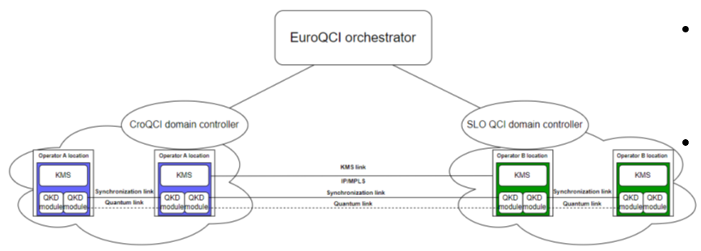
Povezivanje susjednih država i interoperabilnost
1. scenarij povezivanja nacionalnih domena – Implementacija rubnog čvora

Slide 63
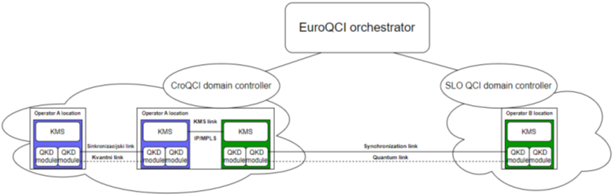
Povezivanje susjednih država i interoperabilnost
2. scenarij povezivanja nacionalnih domena – Implementacija pristupnog čvora

Slide 64
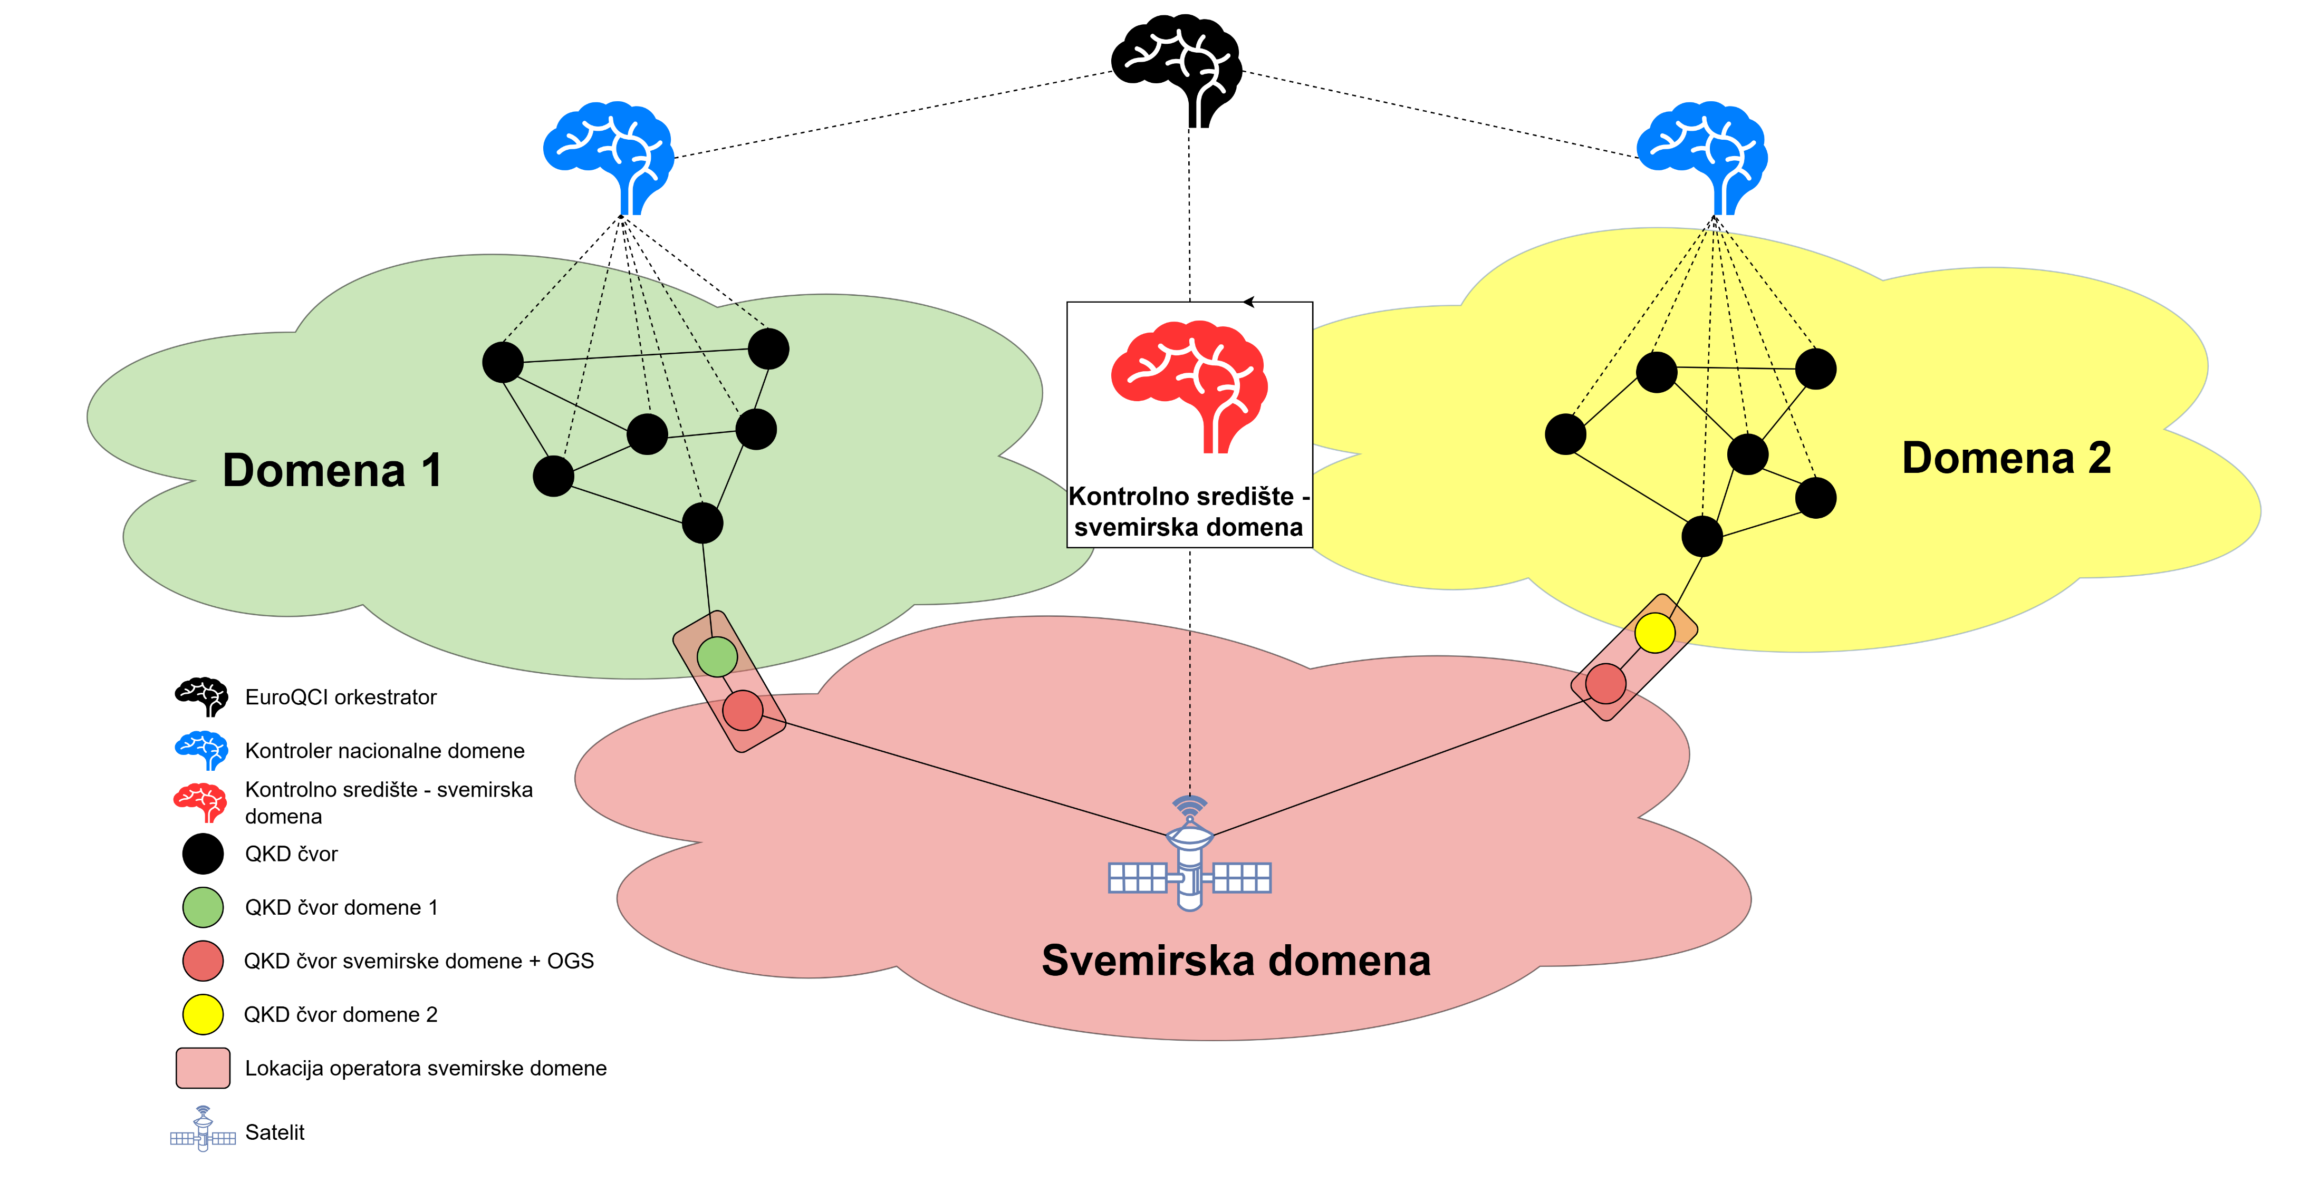
Integracija svemirske domene
Svemirska domena implementira se kao zasebna domena koja obuhvaća sve zemaljske domene
Kontrolno središte služi kao domenski kontroler za svemirski segment
Omogućuje prijenos kriptografskih ključeva između svemirske i odgovarajuće zemaljske domene

Slide 65
Primjene QKD sustava
QKD sustavi imaju široku primjenu u različitim sektorima:
  Kritična infrastruktura
  Energetski sektor
  Promet
  Industrija
  Zdravstveni sektor
  Financijski sektor
  Telekomunikacijske mreže
  Podatkovni centri

Slide 66





Pitanja?

Slide 67
Hvala.

